Slide 1
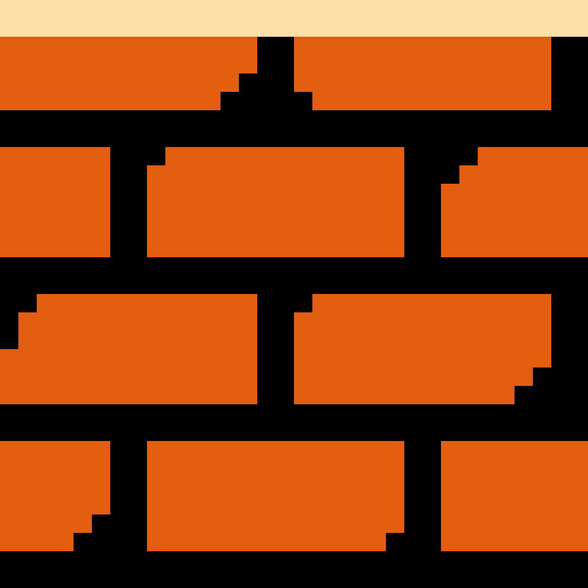
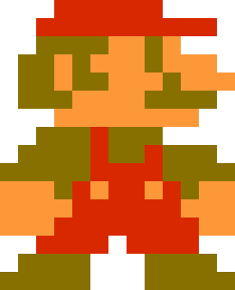
Проект Pygame
Автор: Соловьев Даниил

Slide 2


Цель: Пройти все уровни на большее количество очков
Описание: Одиночный 2D платформер на основе игры Super Mario

Slide 3
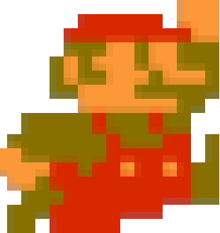


Игровой процесс: Игрок(Марио) проходит различные уровни, собирая бонусы в виде сердец дающих жизнь(HP) и очки и убивая противников в виде грибов из оригинальной игры, а также активируя лаки блоки, выдающие либо противника, либо дор. жизнь.
Описание: Одиночный 2D платформер на основе игры Super Mario

Slide 4
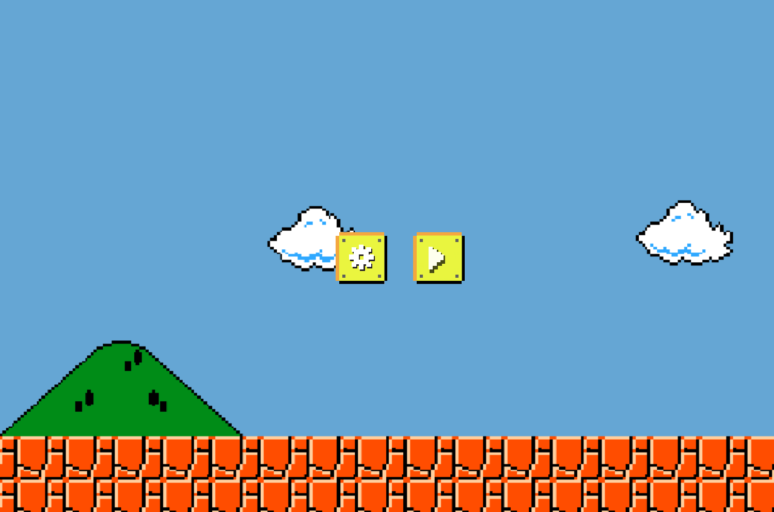


Заходя в игру, игрок видит стартовый экран, имеющий две кнопки: кнопка выбора уровня и кнопка меню настроек
Описание: Одиночный 2D платформер на основе игры Super Mario

Slide 5
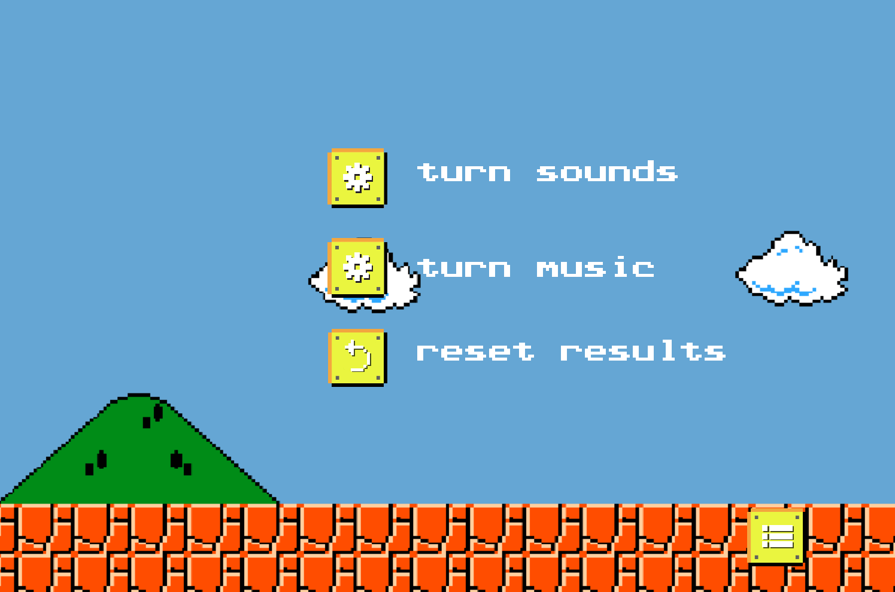
Меню настроек в свою очередь имеет кнопки: Отключения/выключения звука и музыки, а также кнопку сброса прогресса.
Описание: Одиночный 2D платформер на основе игры Super Mario
И кнопку сохранения изменений и перехода в стартовое меню

Slide 6
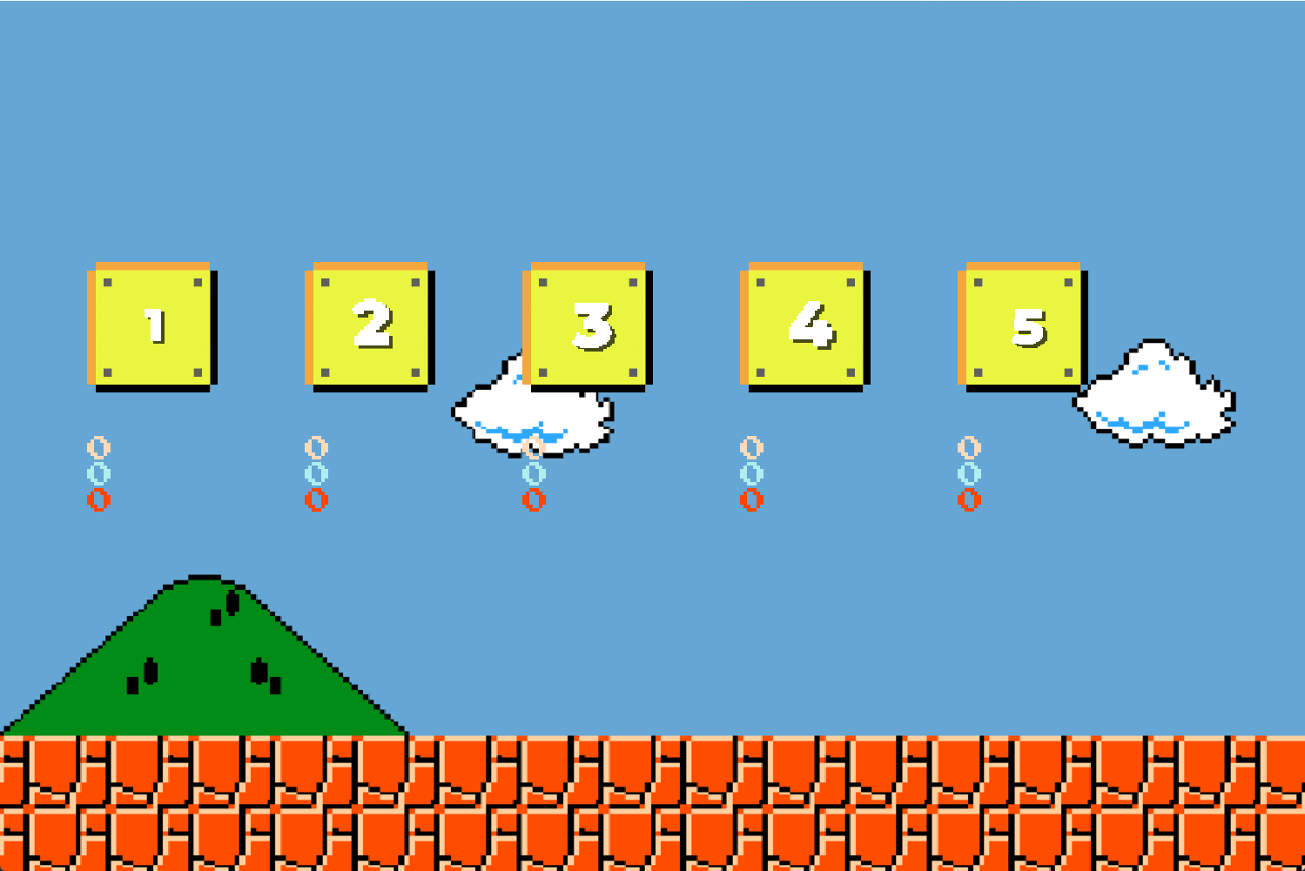
В игре присутствуют 5 уровней которые загружаются из txt файлов, которые можно легко изменять, тем самым изменяя сам уровень
Под уровнями находятся показатели их прохождения: очки, время, общий результат, который считается по формуле: Очки * (300 / время(в секундах)

Slide 7
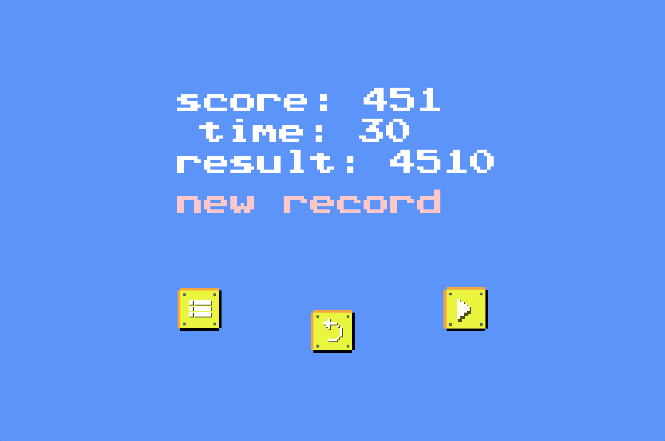
После прохождения уровня(после залезания в трубу) появляется экран показывающий результаты прохождения уровня, а также показывающий,
Описание: Одиночный 2D платформер на основе игры Super Mario
что уровень пройден на более лучший результат.
Есть кнопки: рестарта уровня, перехода на следующий(если это не 5) и перехода в главное меню

Slide 8
После прохождения уровня(после залезания в трубу) появляется экран показывающий результаты прохождения уровня, а также показывающий,
Описание: Одиночный 2D платформер на основе игры Super Mario
что уровень пройден на более лучший результат.
Есть кнопки: рестарта уровня, перехода на следующий(если это не 5) и перехода в главное меню

Slide 9

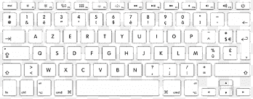
Управление: Движение: Влево/вправо - ⬅️/➡️ Прыжок – Space/⬆️ Залазить в трубу - ⬇️ Рестарт уровня – R/К Выход в главное меню - Escape
Esc
R
⬆️
⬅️⬇️➡️

Slide 10
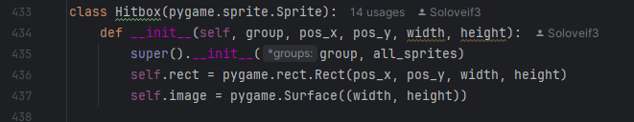
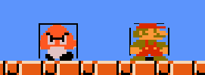
Код игры: Марио(а также грибы и доп. жизни) двигается в том случае, если справа или слева(вверху, внизу) нет препятствий, проверяя это с помощью пересечения блоков с спрайтами.
С помощью черных линий вокруг персонажей
Esc
R
⬆️
⬅️⬇️➡️

Slide 11
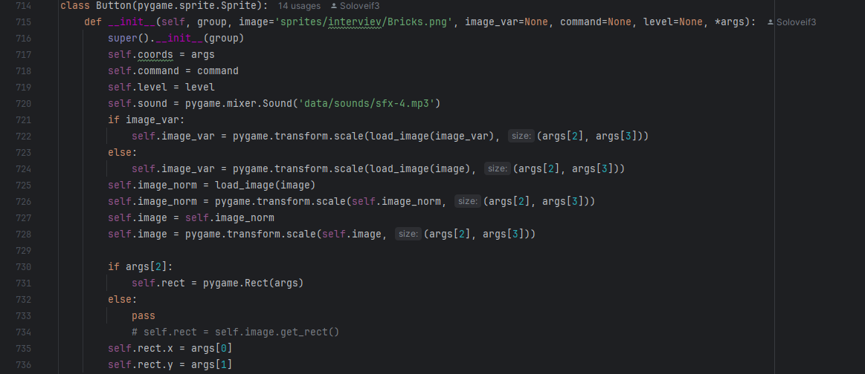


Код игры:Кнопки реализованы отдельным классов и они могут: изменять текстуру при наведений на них, открывать другое окно или запускать уровень
Также при нажатий они издают звук
⬆️
⬅️⬇️➡️

Slide 12
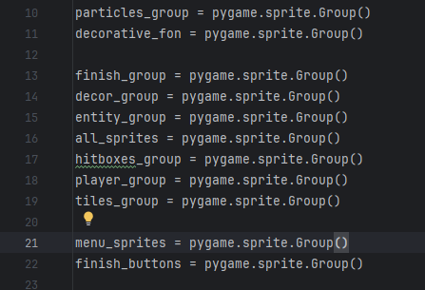
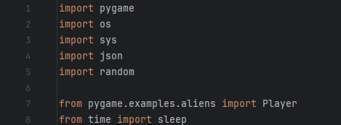
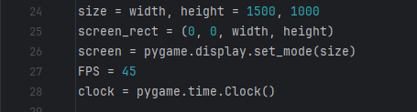
Код игры:Спрайты для каждого окна находятся в отдельных группах и в одной общей, для перемещений их классом камеры
Импорты:
Базовые параметры:

Slide 13
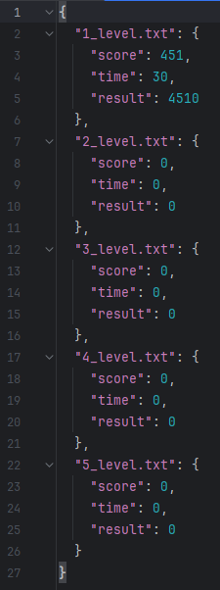

Код игры:Информация о прохождений уровней и настройки музыки и звуков сохраняются в json файлах.
Записывается только лучший результат прохождения
*
Базовые параметры:

Slide 14
Возможности для улучшения:
Добавление большего кол-во уровней и противников и бонусов.
Создание простого редактора уровней
Базовые параметры:

Slide 15
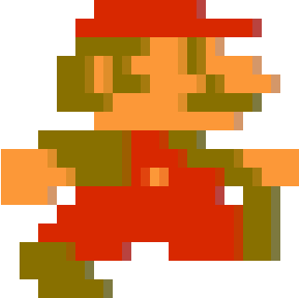
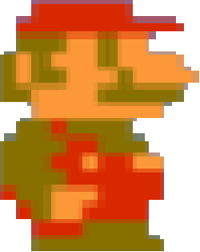
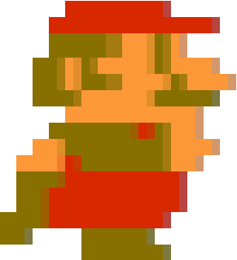
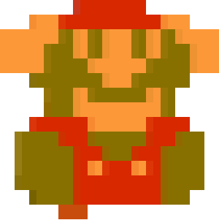
СПАСИБО ЗА ВНИМАНИЕ
Перейти к коду
Базовые параметры:

